Slide 1

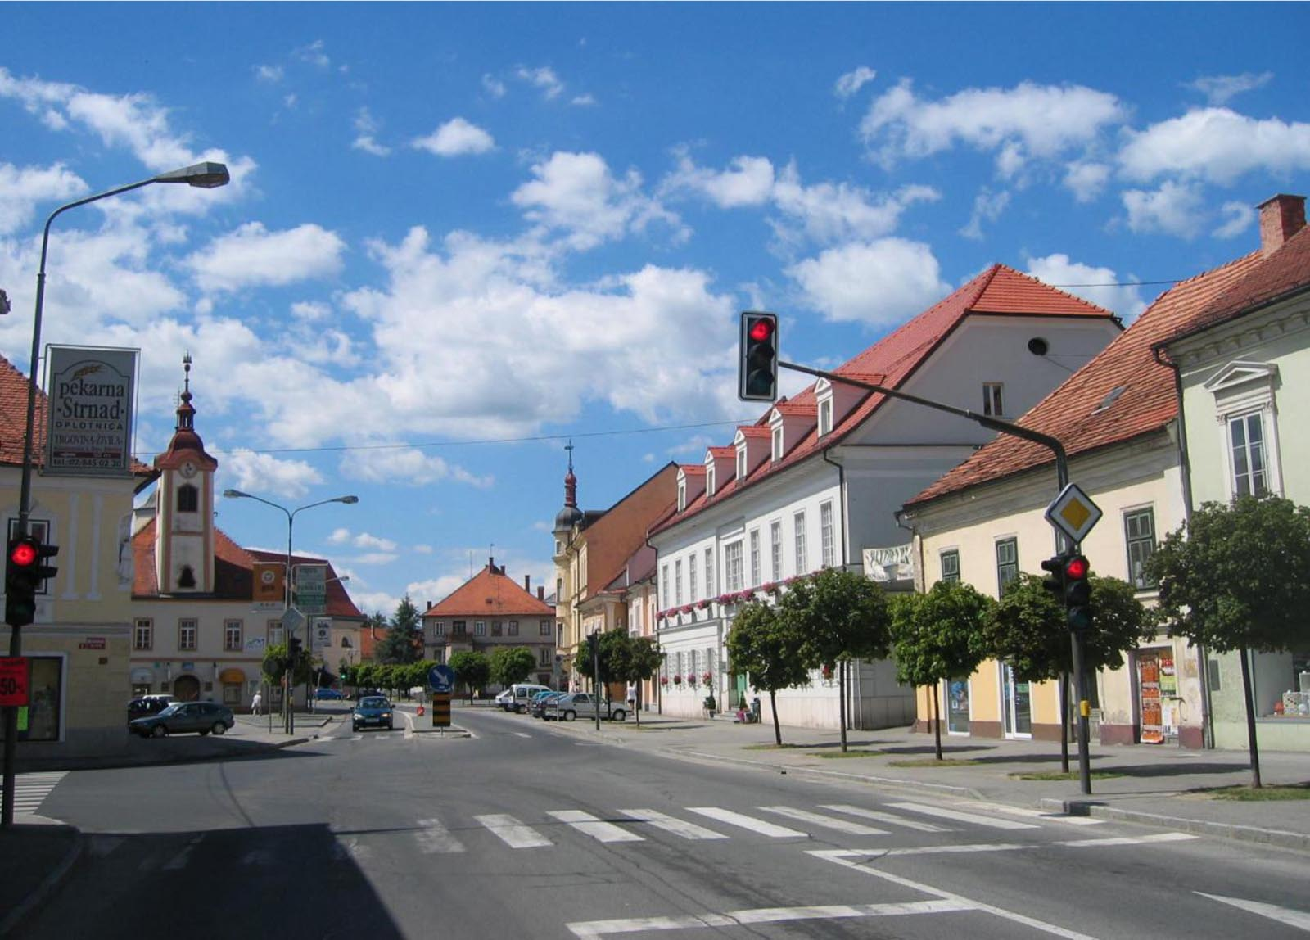
Mesto satelita v Slovenski Bistrici

Slide 2
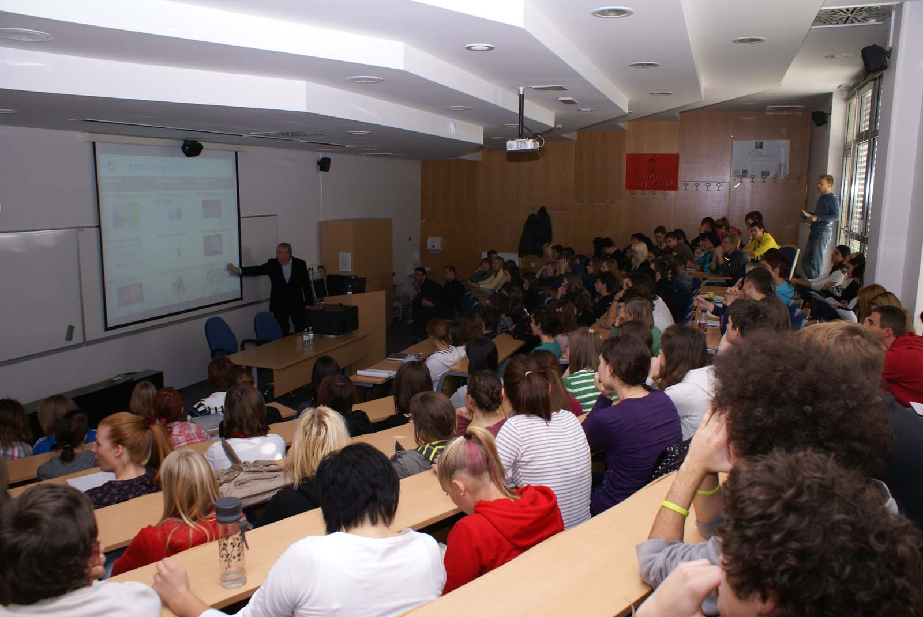
Pričetki sodelovanja
Srednja šola Slovenska Bistrica, 16. 11. 2011

Slide 3
Raziskovalni tim
DIJAKI/-INJE:
Blaž Černelič,
Marko Fekonja,
Peter Fekonja,
Barbara Ferčec,
Matic Kolar,
Katarina Kores,
Rok Rutnik,
Domen Skamlič,
Ernest Šprager
MENTORJI/-ICE:
mag. Damijana Gregorič,
Ivana Moškotevc,
Mateja Petrič Podvršnik,
Nejc Ravnjak (FNM),
Marko Žigart
ZUNANJI MENTORJI/-ICE:
dr. Peter Cvahte,
Nataša Đurić,
Peter Pehani

Slide 4
SATELIT LEOS 50,
material za ohišje, IMPOL
APLIKACIJA
Vizualna primerjava satelitskih posnetkov
1991−2011
(POSEKI, URBANIZACIJA)
Izdelava računalniške aplikacije za primerjavo satelitskih podob
PRIMERJAVA METOD
IN
POTRDITEV V NARAVI

Slide 5

RAZISKOVANJE ZLITIN

Slide 6
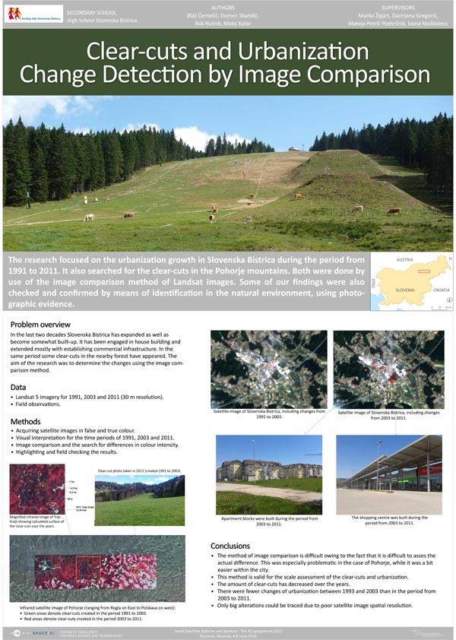
RAZISKOVANJE ZLITIN
SPREMLJAVA GOZDNIH POSEKOV IN URBANIZACIJE
SLOVENSKE BISTRICE MED LETOMA 1991 IN 2011

Slide 7
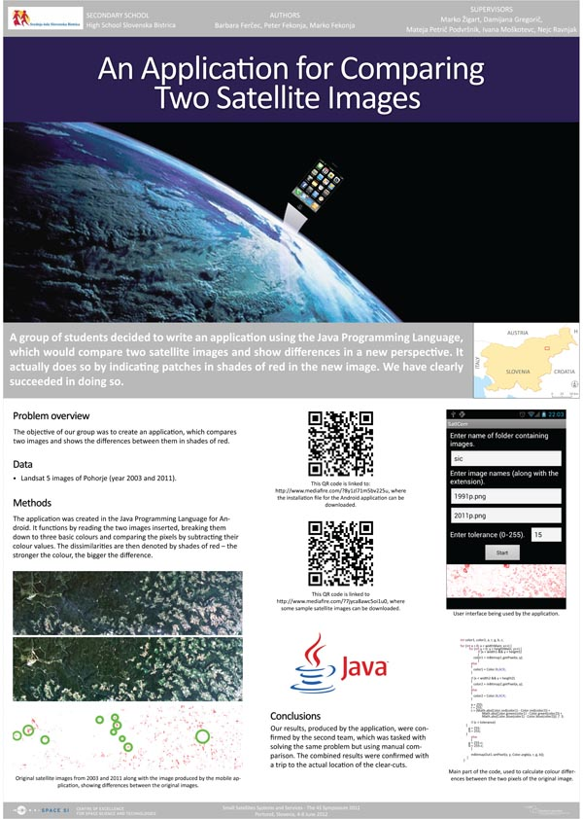
RAZISKOVANJE ZLITIN
SPREMLJAVA GOZDNIH POSEKOV IN URBANIZACIJE
SLOVENSKE BISTRICE MED LETOMA 1991 IN 2011
IZDELAVA RAČUNALNIŠKE APLIKACIJE ZA PRIMERJAVO
SATELITSKIH PODOB

Slide 8
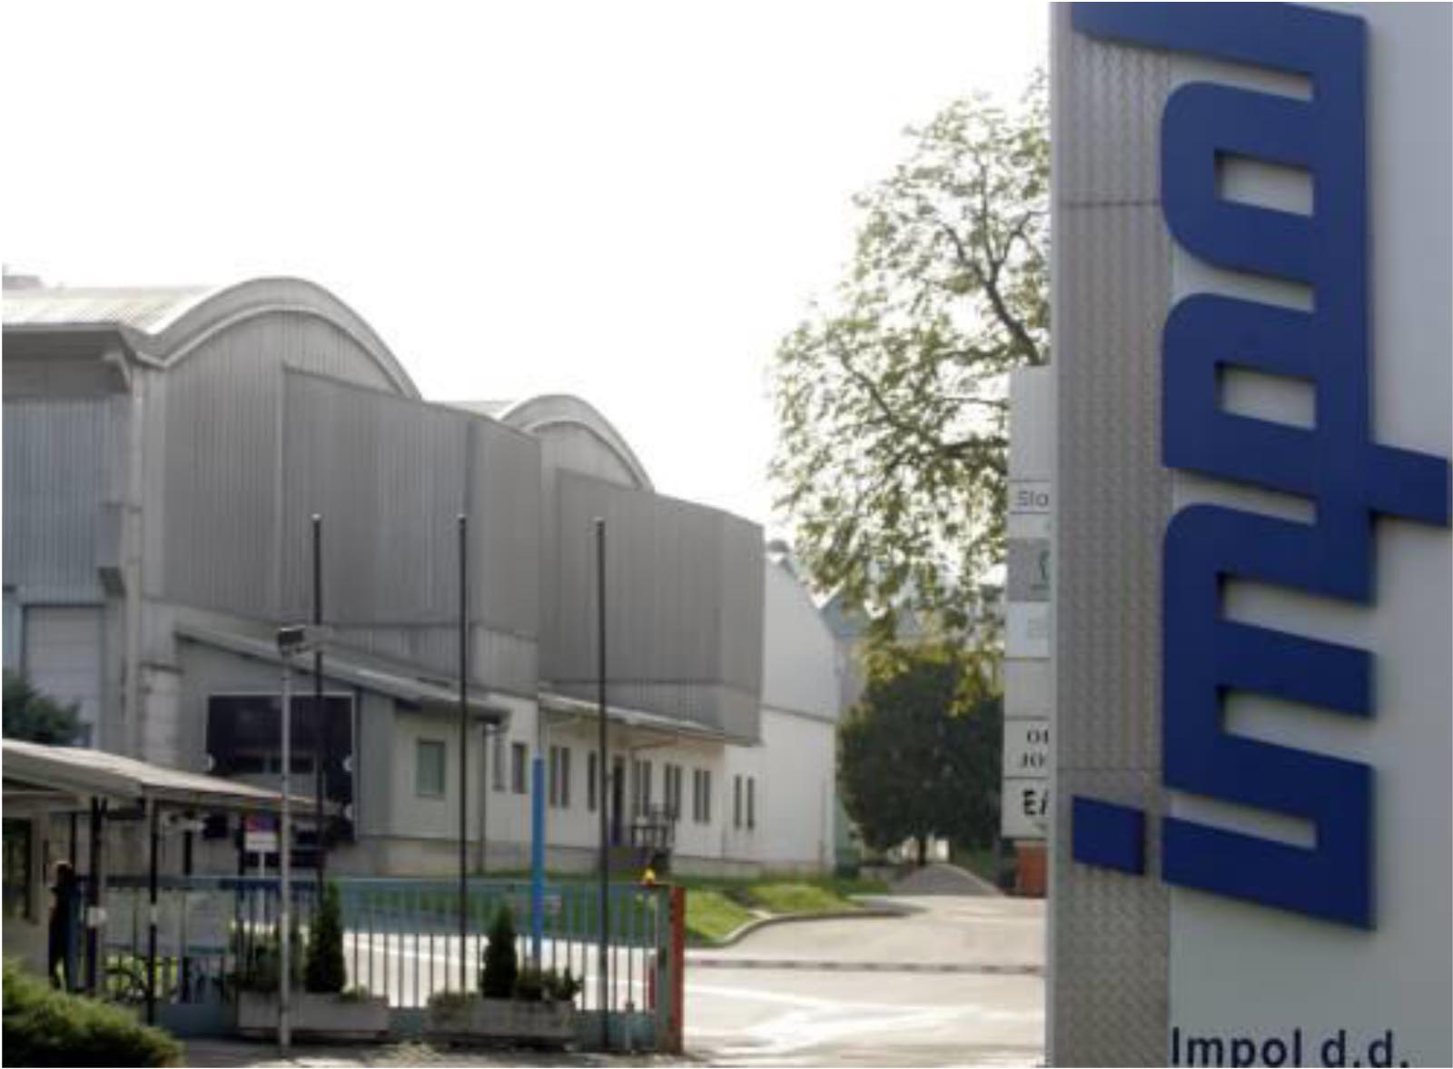
RAZISKOVANJE ZLITIN

Slide 9
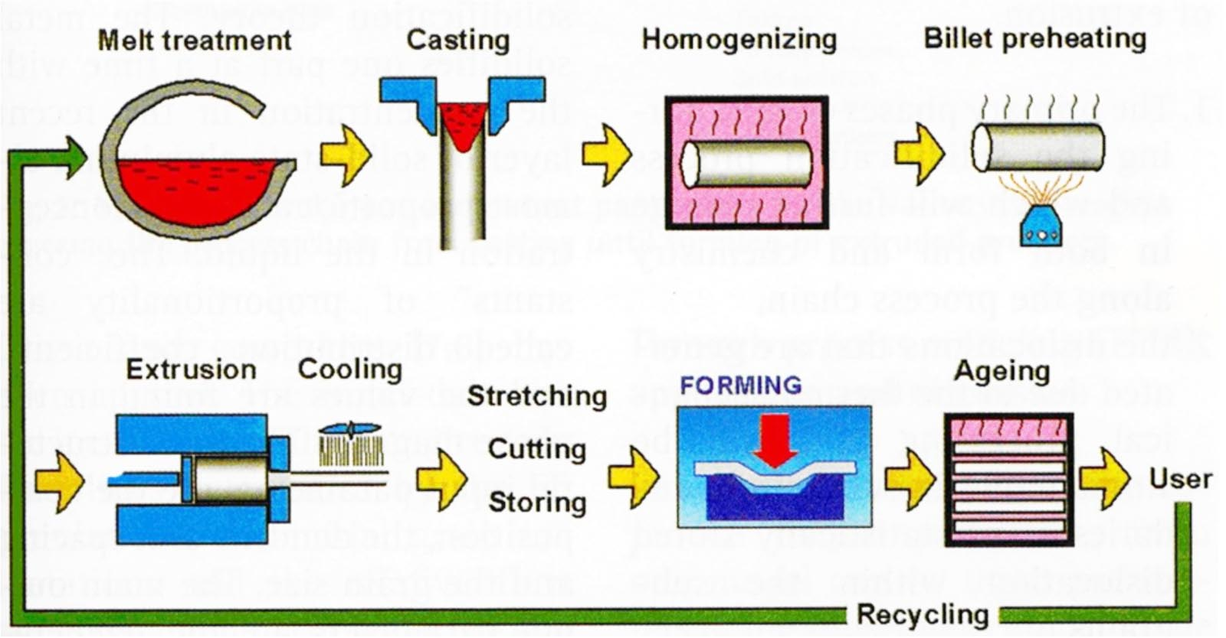
Proces proizvodnje

Slide 10
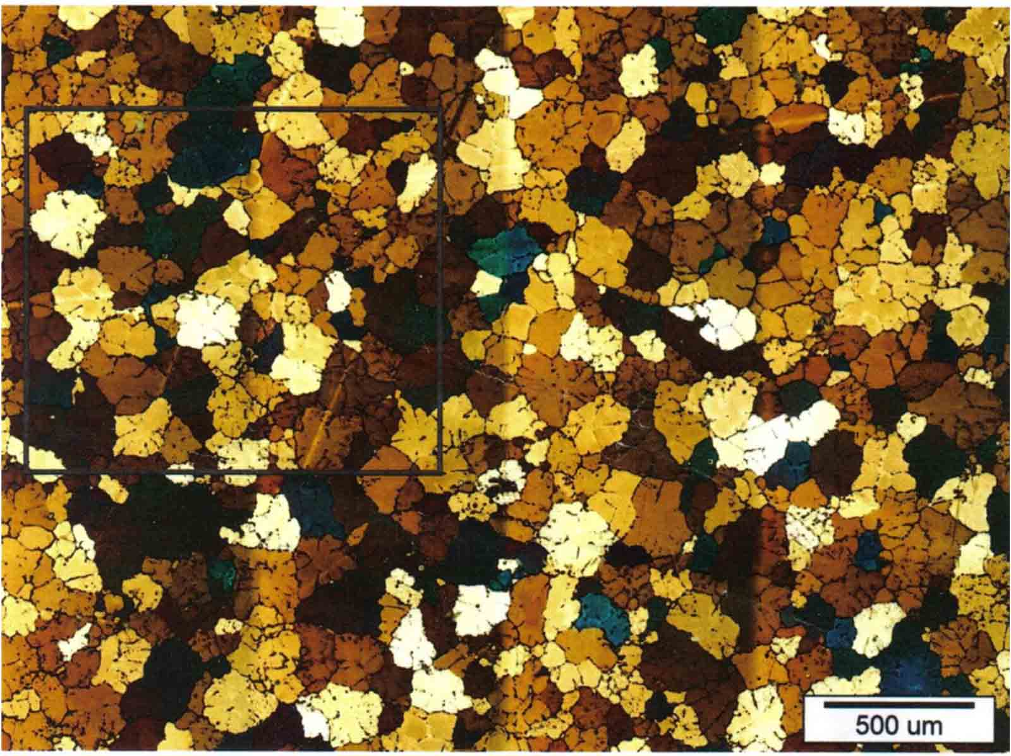
Laboratorij
Preverjajo:
trdoto
razteznost
zrnatost
viskoznost

Slide 11
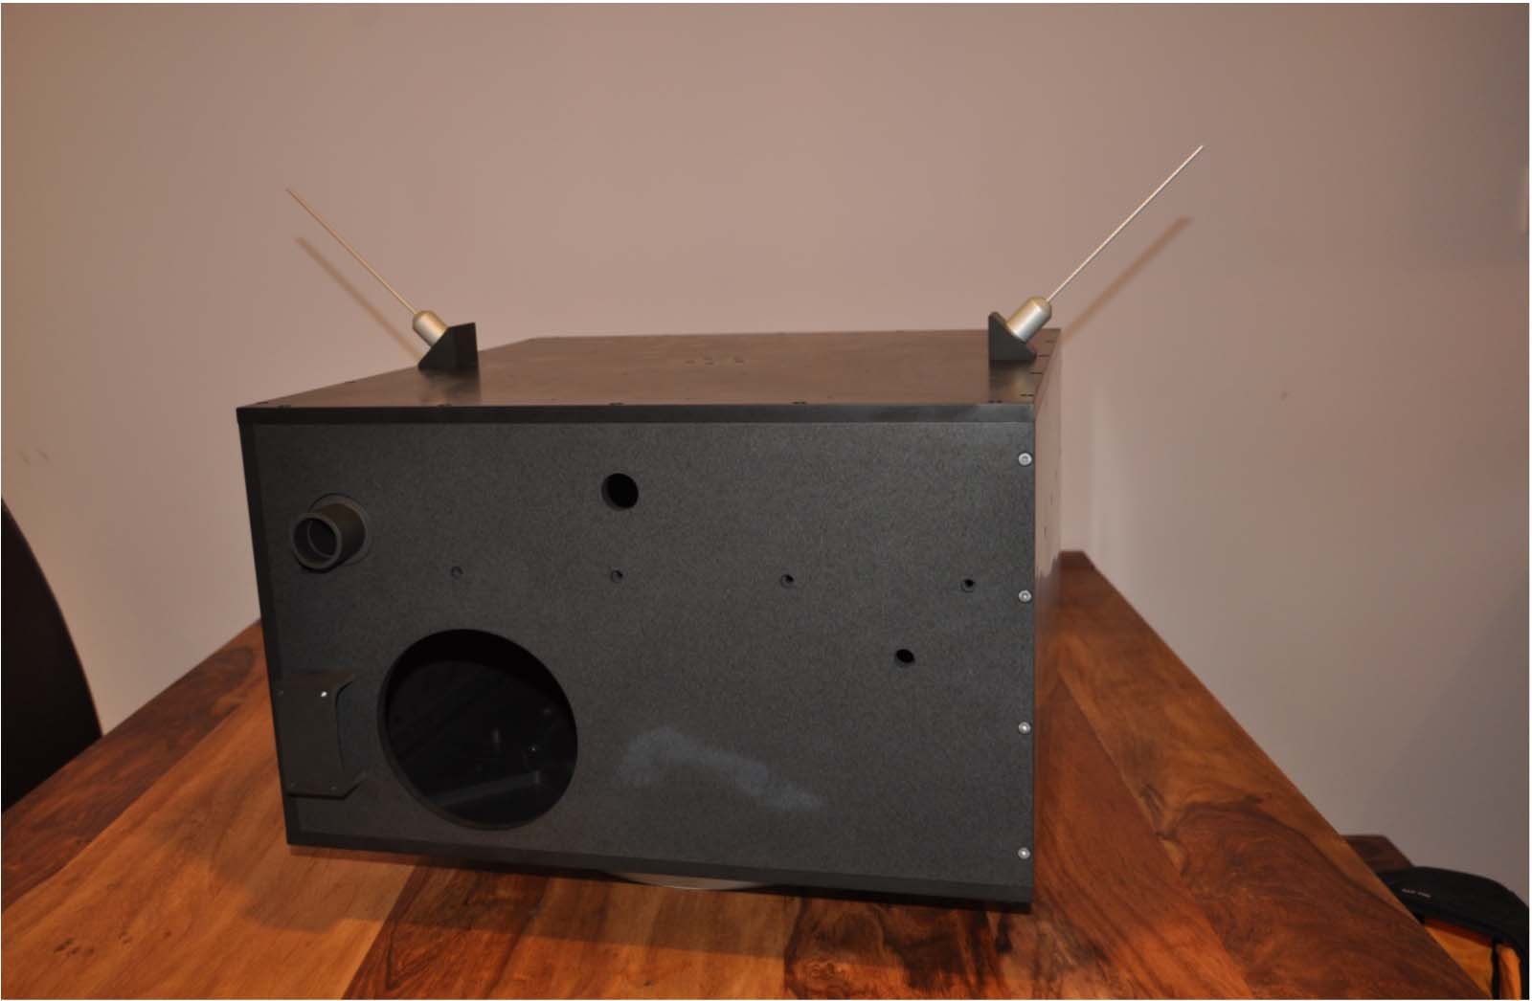
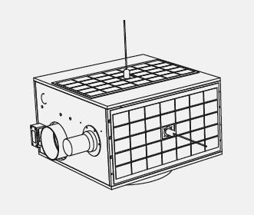
Satelit LEOS-50
Eden od končnih izdelkov
Satelit

Slide 12
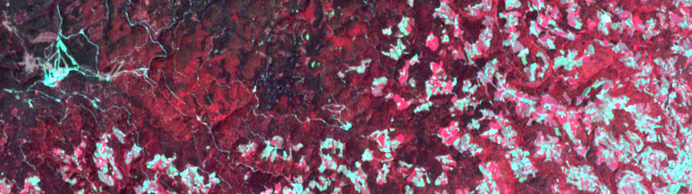
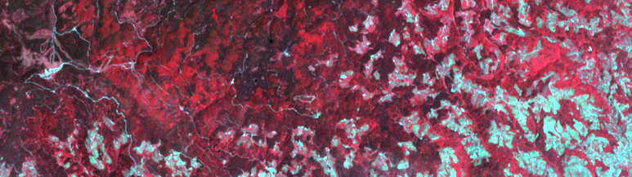
Metode dela
SPREMLJAVA GOZDNIH POSEKOV IN URBANIZACIJE
SLOVENSKE BISTRICE MED LETOMA 1991 IN 2011
Analiziranje in primerjanje satelitskih posnetkov iz let 1991, 2003 in 2011
Označevanje sprememb: goloseki na Pohorju in širjenje urbanizacije v samem mestu
Potrditev in fotografiranje rezultatov na terenu

Slide 13
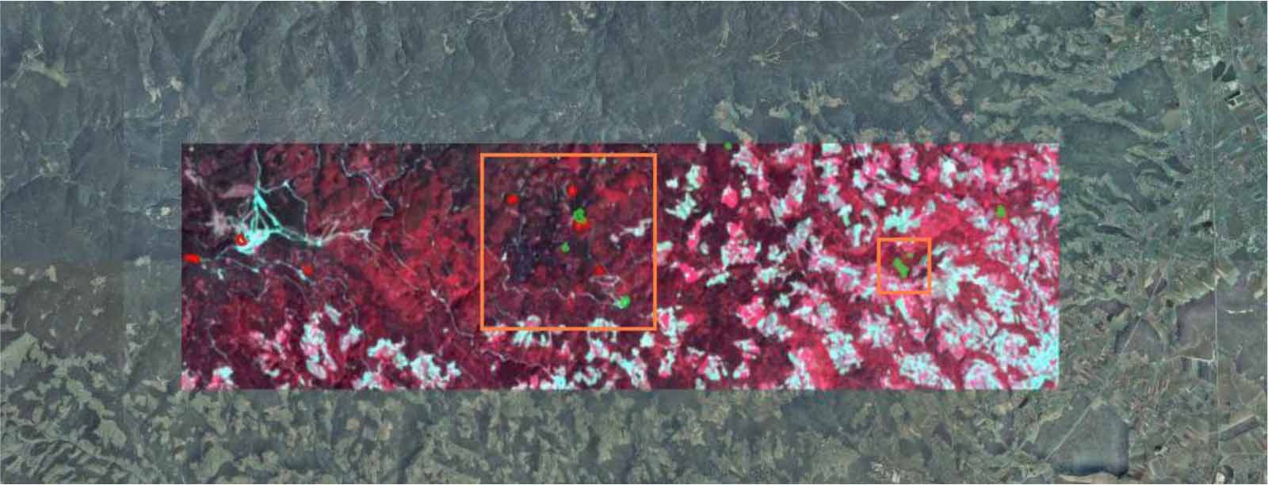
Goloseki na Pohorju
Infrardeča satelitska slika Pohorja
Razteza se od Rogle na zahodu, Polskave na vzhodu, Treh Kraljev na severu in Slovenske Bistrice na jugu

Slide 14
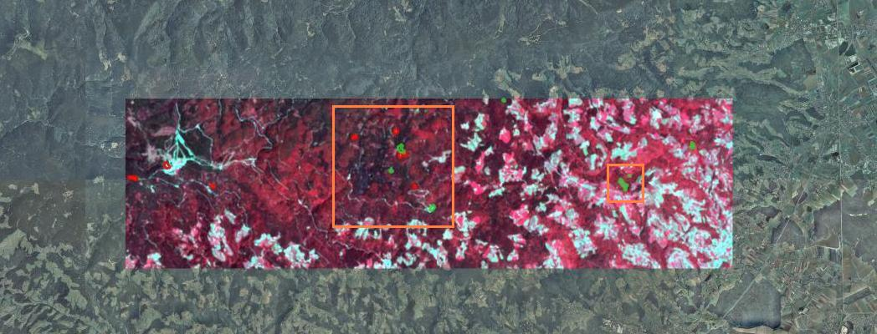
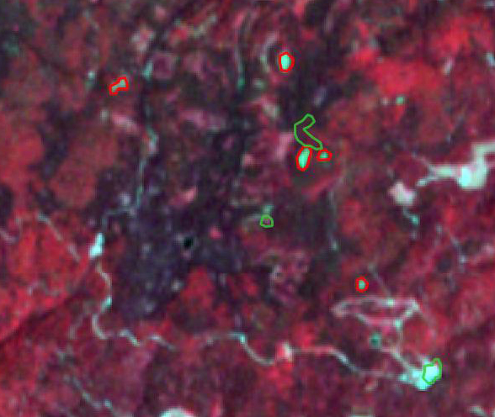
1 ha
4,3 ha
2,2 ha
0,6 ha
2,34 ha
Povečano območje Treh Kraljev
V obdobju 1991-2003 smo zabeležili 7,24 ha posekanega gozda
V obdobju 2003-2011 pa za 5,4 ha golosekov

Slide 15
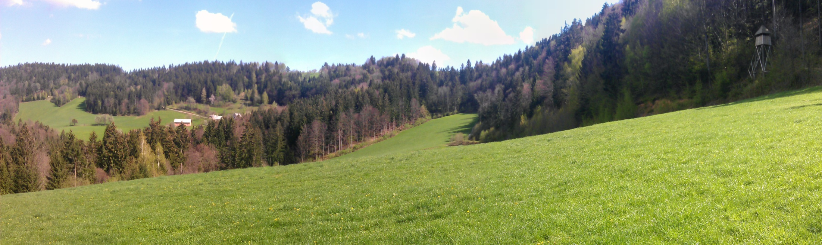
Golosek v okolici Šmartnega na Pohorju
Velikost: 5 ha
Obdobje poseka: 1991-2003

Slide 16
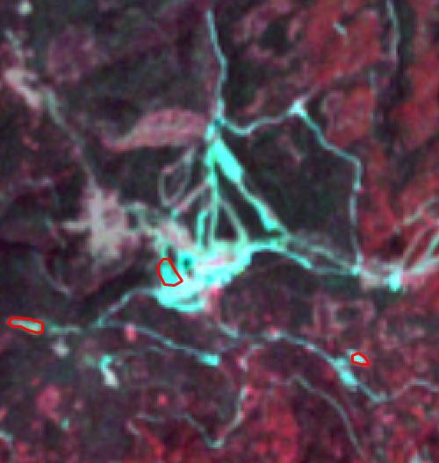
Od 1991-2003 nismo zaznali posekov
Od leta 2003 - 3 večje goloseke
Skupna velikost: 6,68 ha
Slika smučišča Rogla

Slide 17
Spremljava urbanizacije Slovenske Bistrice

Slide 18
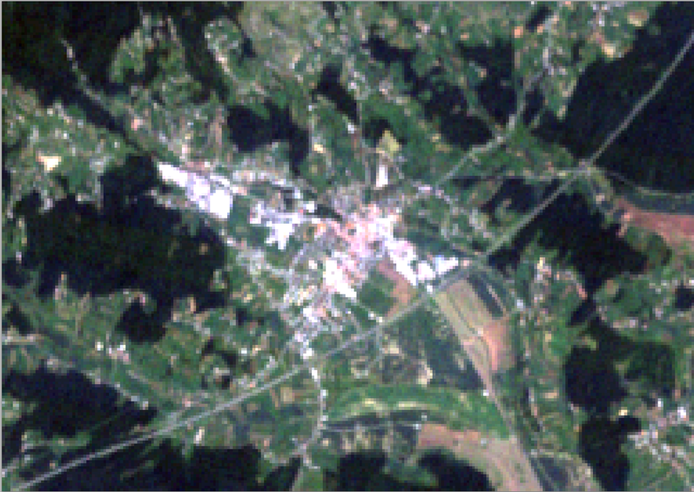
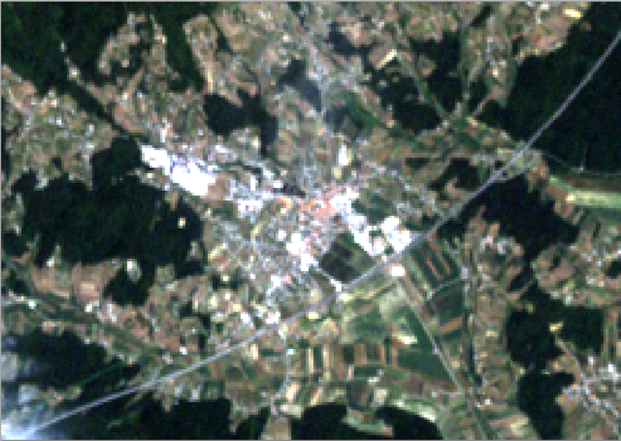
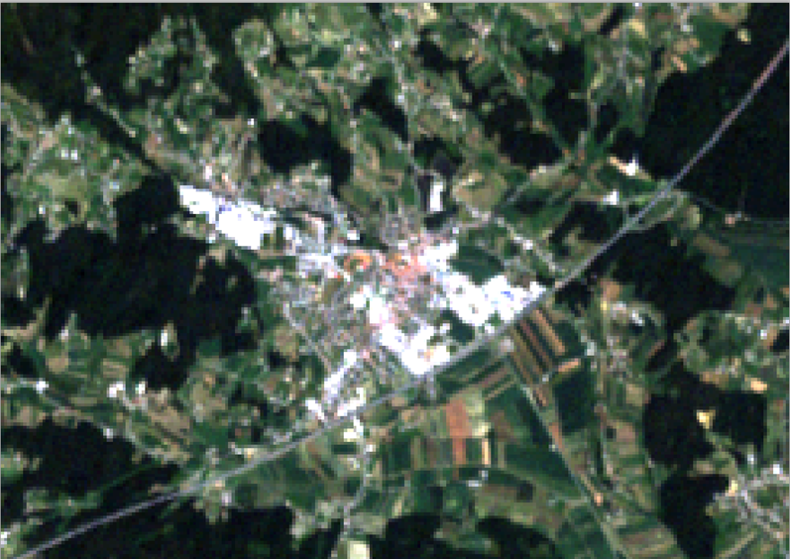
1991
2003
2011

Slide 19
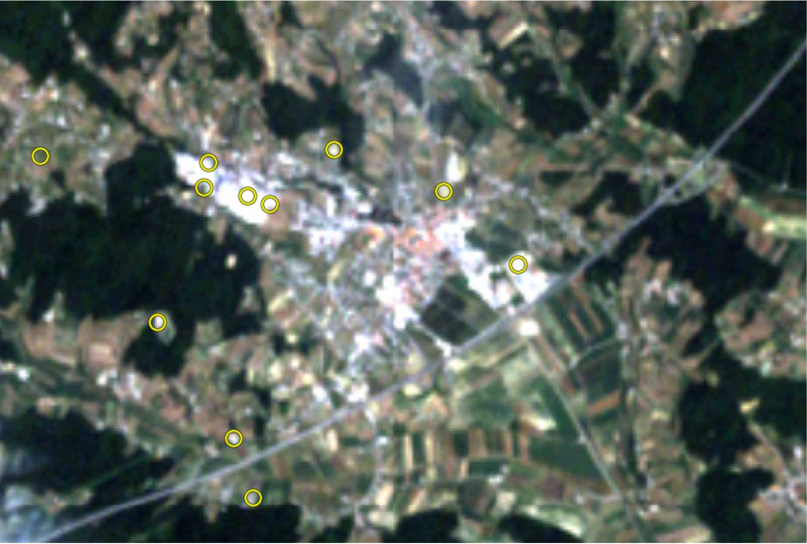
1991-2003

Slide 20
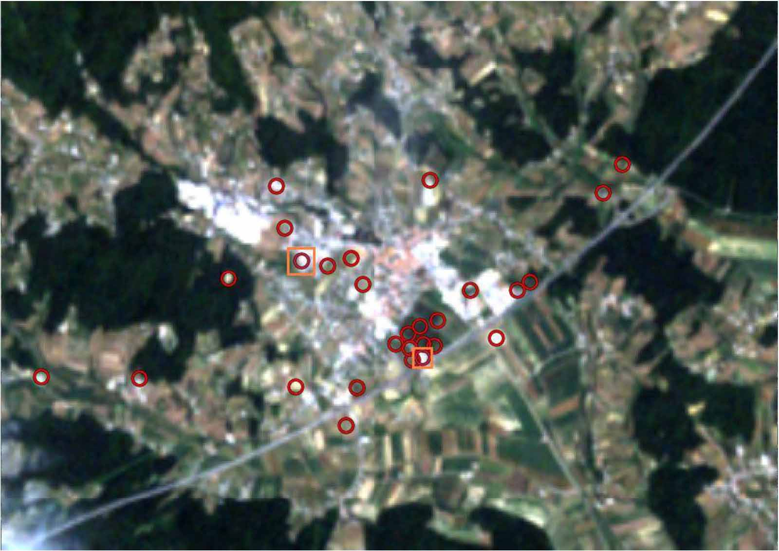
2003-2011

Slide 21
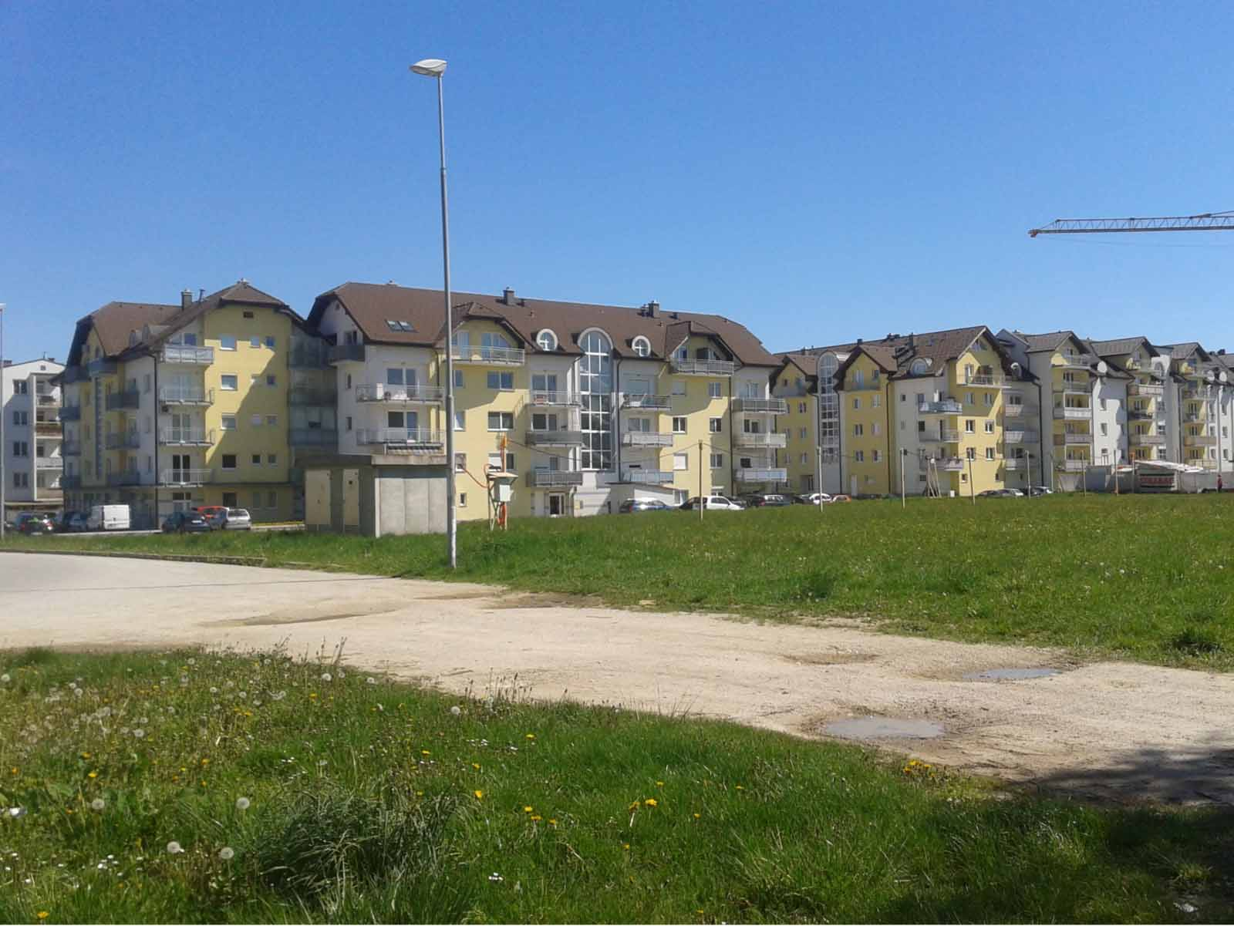

Slide 22
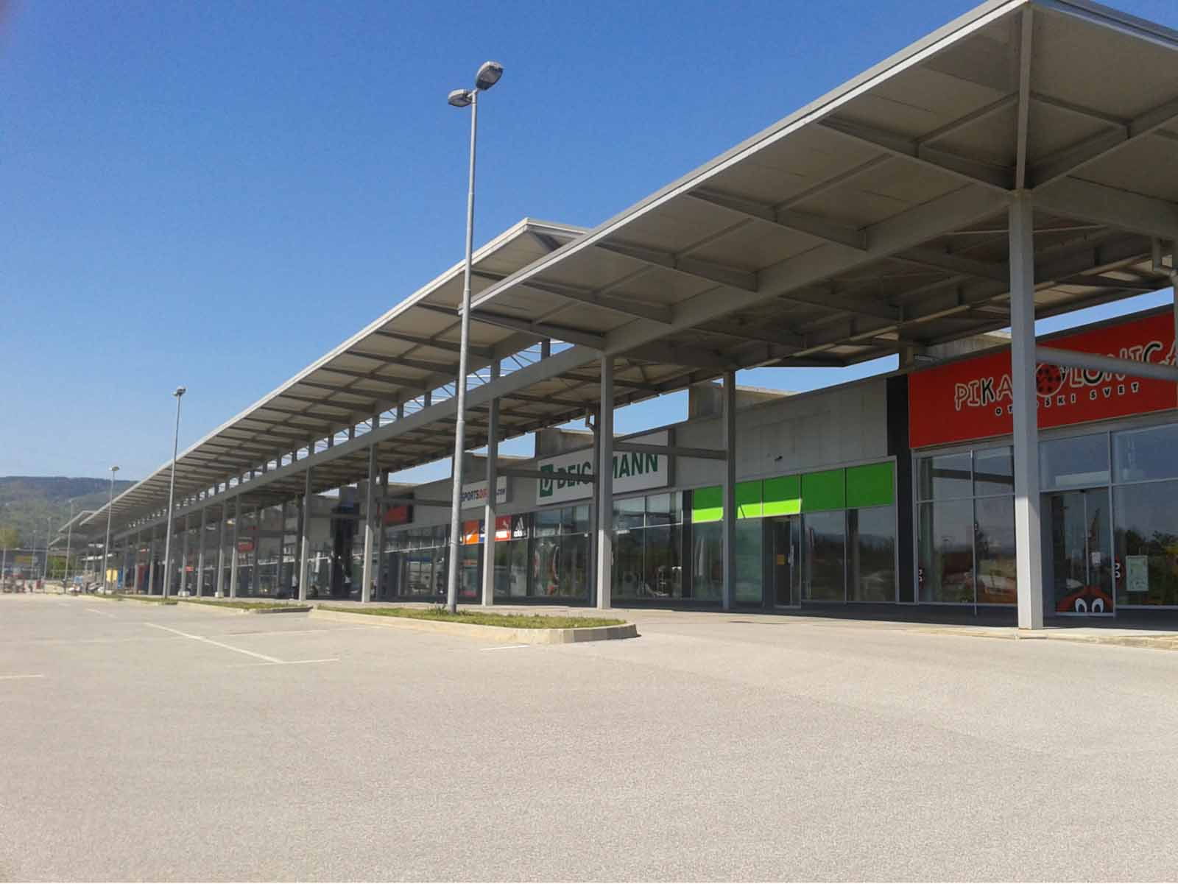

Slide 23
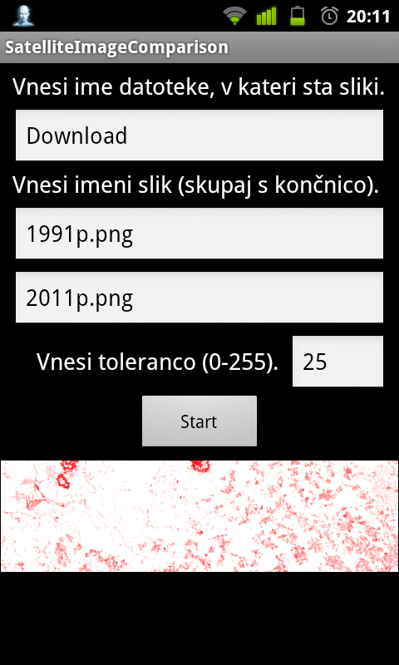
IZDELAVA RAČUNALNIŠKE APLIKACIJE ZA PRIMERJAVO
SATELITSKIH PODOB
Izbira dveh slik
Izbira tolerance
  Večja toleranca odstrani majhne razlike, prikaže samo velike
Prikaz razlik
Shranitev slike na spominsko kartico

Slide 24
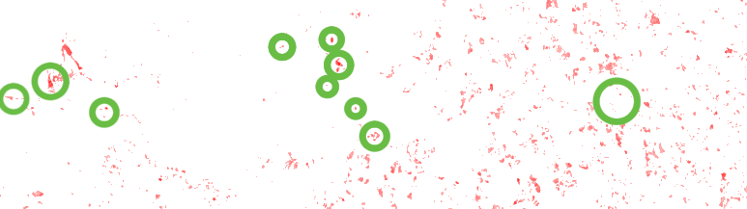
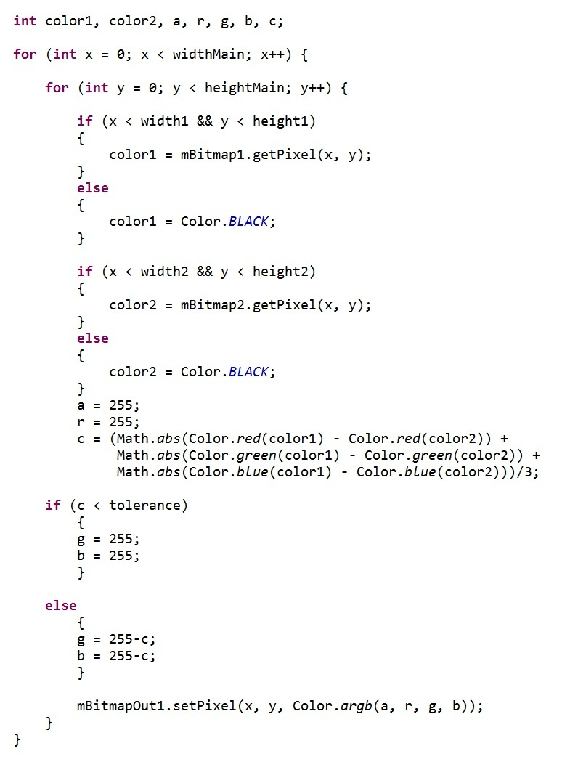
Lokacija: Pohorje
Določanje golosekov in drugih geografskih sprememb
Primerjanje programske obdelave z rezultati drugih skupin

Slide 25
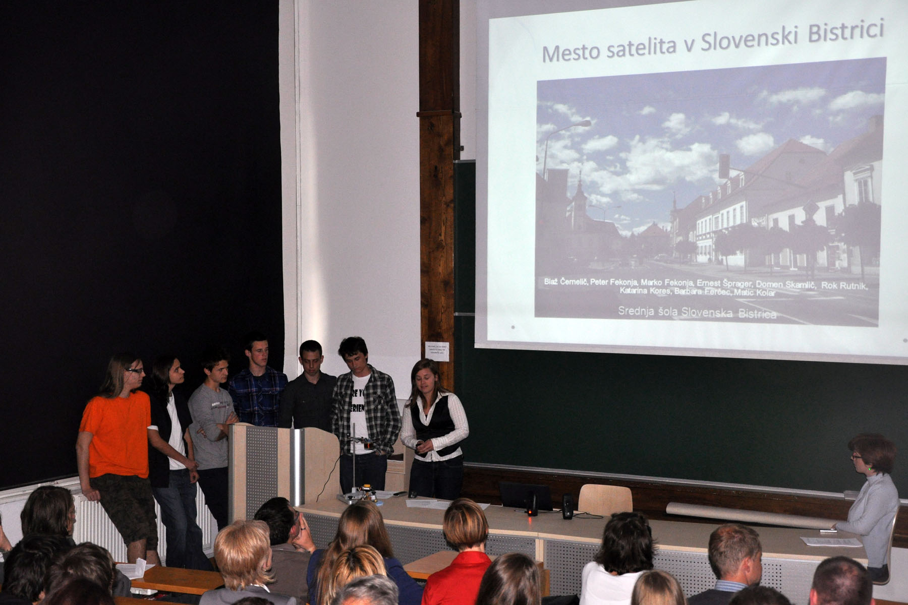
Predstavitvi raziskav
Slovenija iz vesolja, Ljubljana, 17. 5. 2012

Slide 26
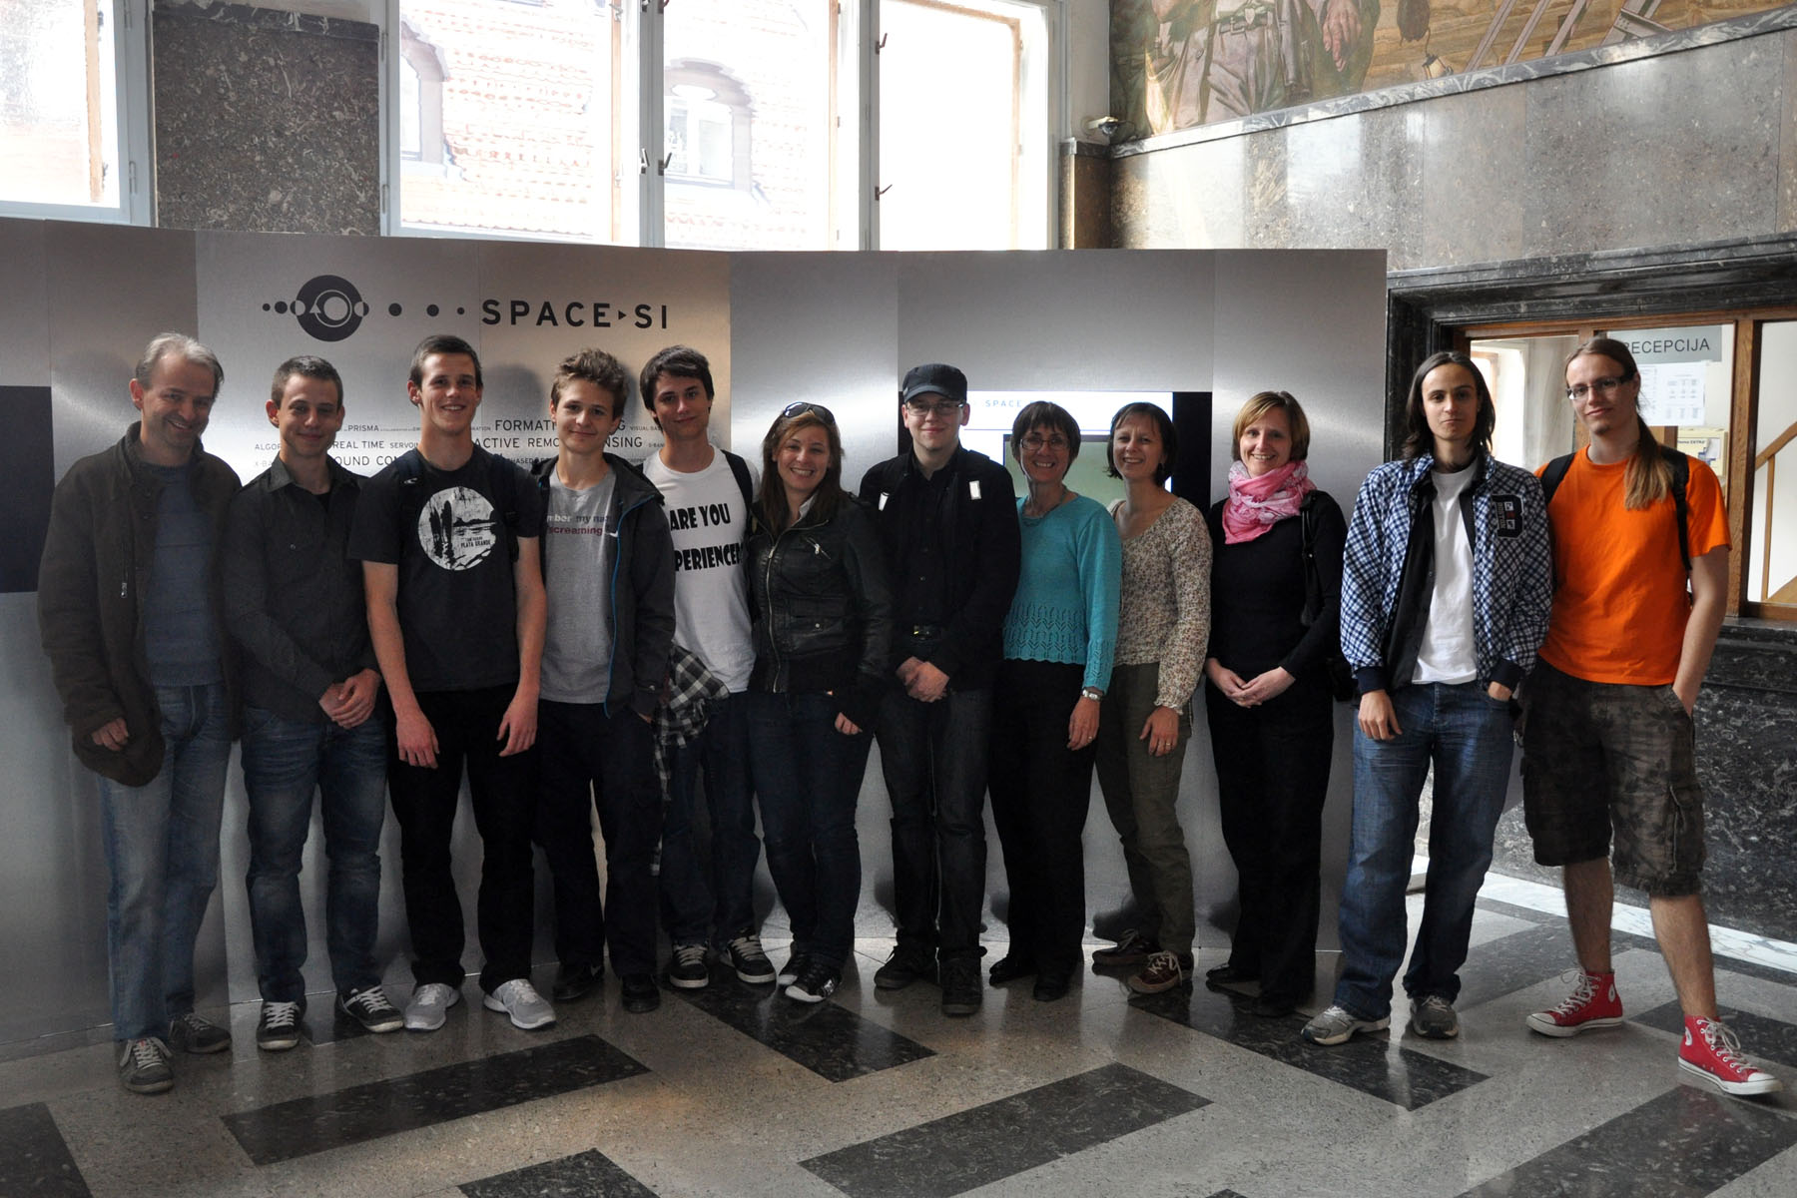
Predstavitvi raziskav
Slovenija iz vesolja, Ljubljana, 17. 5. 2012

Slide 27
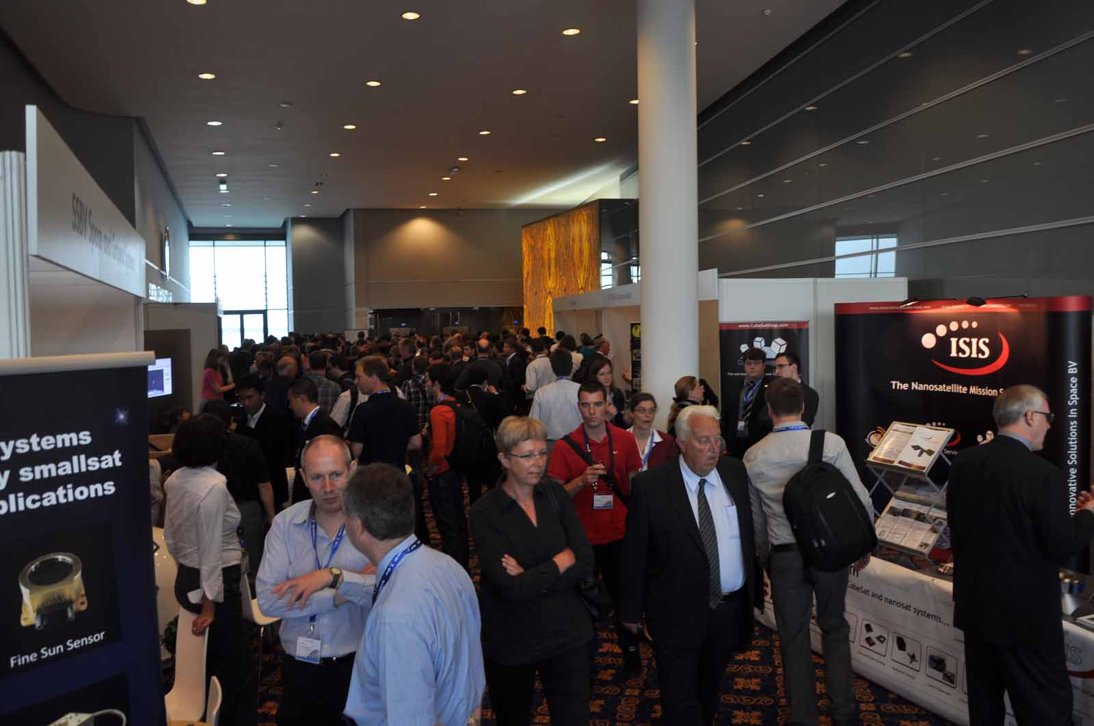
Predstavitvi raziskav
Mednarodna konferenca o malih satelitih ESA/CNES 4S, Portorož, 4. 6. 2012

Slide 28
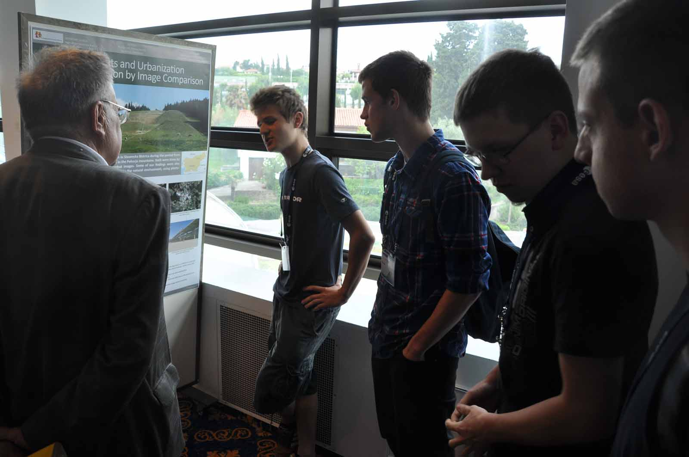
Predstavitvi raziskav
Mednarodna konferenca o malih satelitih ESA/CNES 4S, Portorož, 4. 6. 2012

Slide 29
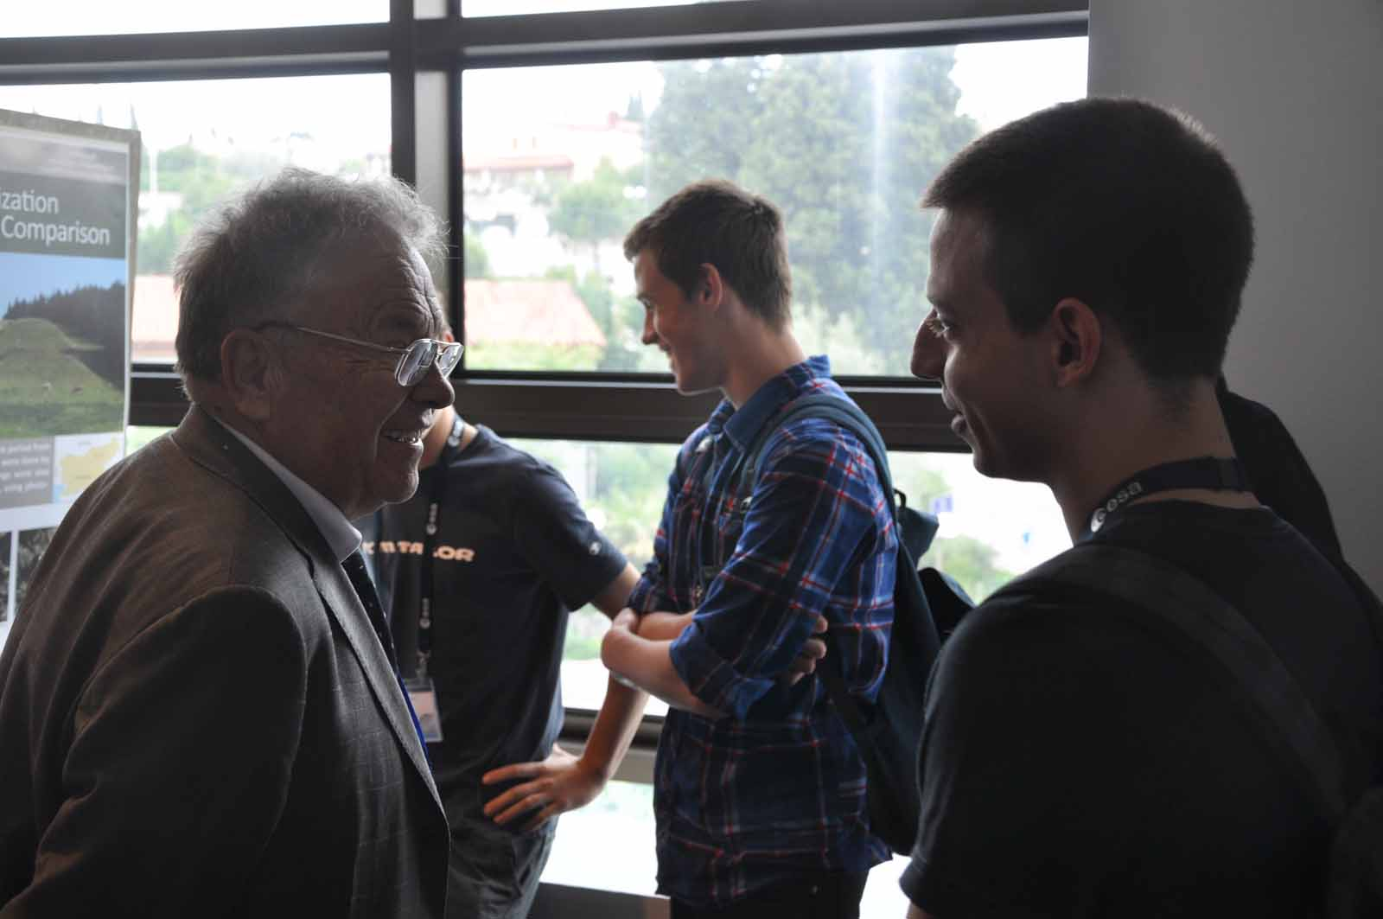
Predstavitvi raziskav
Mednarodna konferenca o malih satelitih ESA/CNES 4S, Portorož, 4. 6. 2012

Slide 30
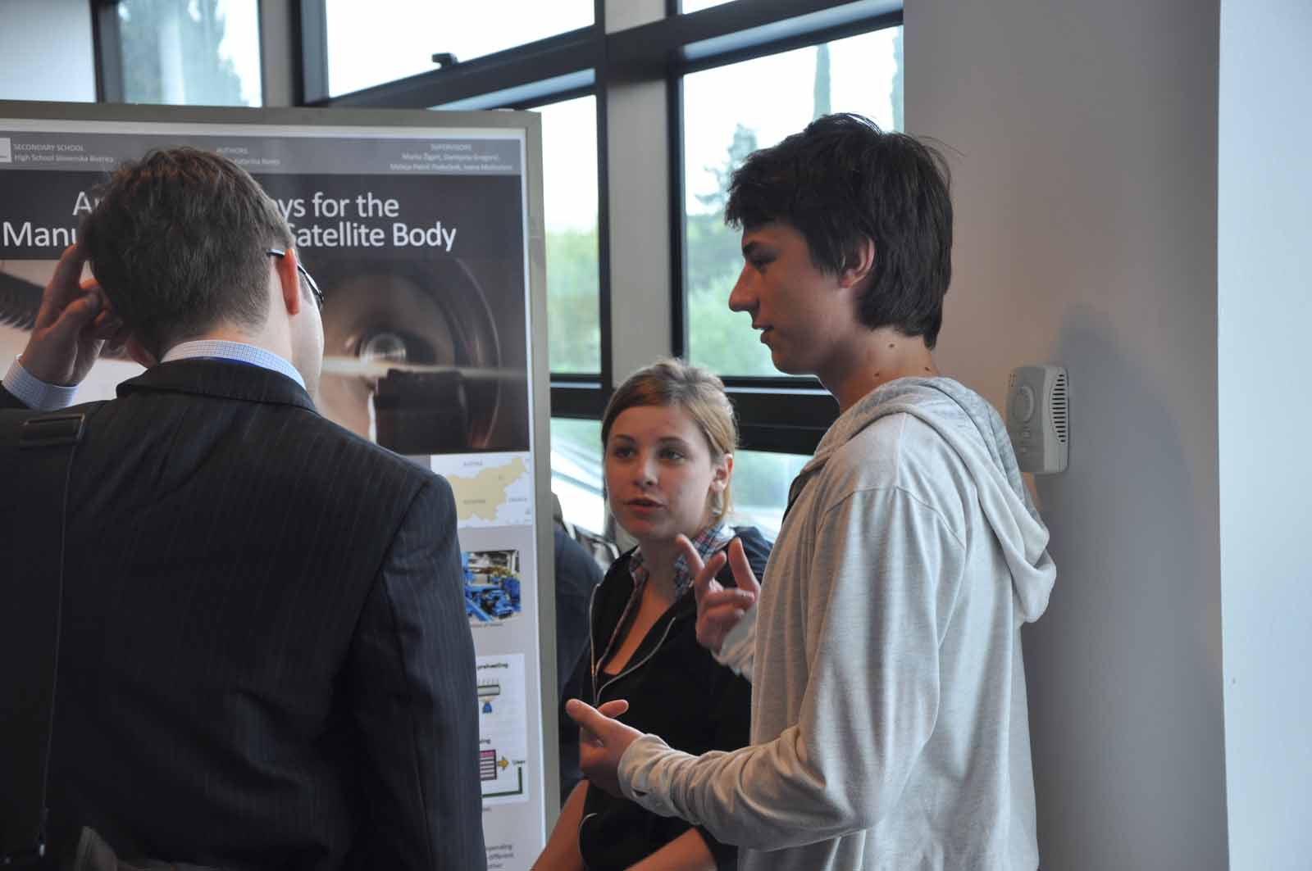
Predstavitvi raziskav
Mednarodna konferenca o malih satelitih ESA/CNES 4S, Portorož, 4. 6. 2012

Slide 31
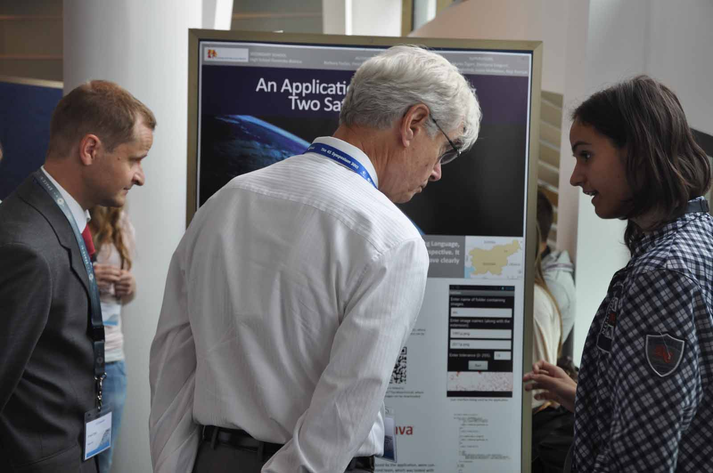
Predstavitvi raziskav
Mednarodna konferenca o malih satelitih ESA/CNES 4S, Portorož, 4. 6. 2012

